Slide 1

Metodología FDD
Feature Driven Development
Bryan Maximiliano Dzul Perez
Materia: Proyecto de una Plataforma Virtual
Prof. Mario Alonso Segovia Gutiérrez
29/05/2026

Slide 2
¿Qué es FDD?
Definición y Objetivo
¿Qué busca resolver?
El Feature Driven Development (FDD) es una metodolgía ágil diseñada para organizar el Desarrollo de software enfocándose en características tangibles y valoradas por el cliente.
Su objetivo principal es entregar software functional de forma repetible, oportuna y bajo procesos de ingenieria estrictos, evitando la ambigüedad.
Superar la complejidad de proyectos masivos que las metodologías tradicionales no podían manejar.
Evitar la falta de visibilidad del progreso en el desarrollo
Minimizar el riesgo de integración dividiendo el sistema en módulos manejables
Establecer un puente claro entre la necesidad del negocio y el código técnico.

Slide 3
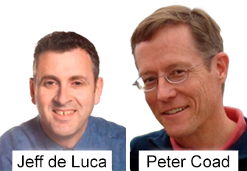
Contexto y Origen
Creada en 1997 por Jeff De Luca y refinada por Peter Coad.
El problema: Un gigantesco proyecto de software de 15 meses y 50 personas para un gran banco de Singapur estaba al borde del fracaso por su alta complejidad.
La Solución: De Luca diseñó un enfoque de 5 pasos centrado en iteraciones cortas (modelo, listas, planificación, diseño y construcción)
El Impacto: Permitió a equipos grandes ser adaptables, respondiendo a requerimientos cambiantes.

Slide 4
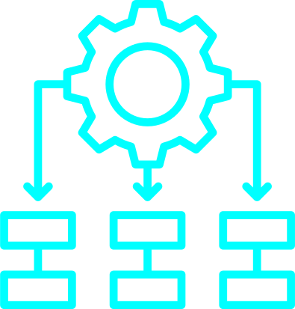




Funcionamiento: 5 Procesos
Desarrollar un Modelo Global: Se crea un modelo de dominio colaborativo para entender el problema central del negocio.
Construir la Lista de Features: Se agrupan los requerimientos en características pequeñas que aporten valor al cliente (acción, resultado, objeto)
Planear por Función: Se priorizan y asignan las features a los programadores evaluando, riesgos, carga de trabajo y dependencias.
Diseñar por Función: El programador jefe revisa y diseña el paquete técnico de la funcionalidad junto al equipo.
Construir por Función: Se codifica, se prueba y se inspecciona. Si aprueba, se integra al sistema principal inmediatamente.

Slide 5
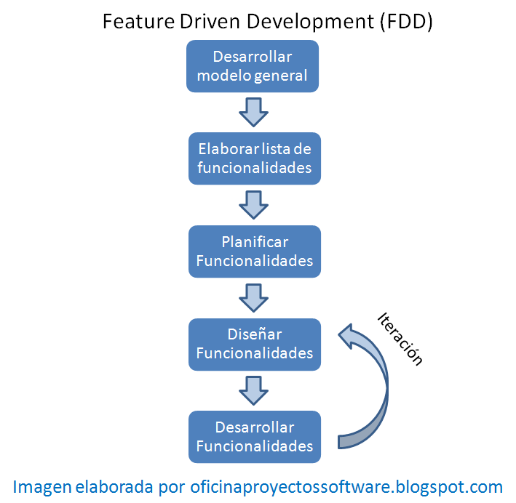

Slide 6




Organización y Roles del Equipo
Project Manager
Administra el proyecto, presupuestos y cronogramas. Es el puente administrativo principal
Chief Architect
Lidera el modelado del dominio. Define la arquitectura global y asegura la integridad técnica.
Chief Programmer
Lidera equipos de funcionalidad temporales. Coordina diseño, código y revisiones ténicos.
Class Owner
Desarrolladores responsables de la consistencia, rendimiento y código de clases específicas.

Slide 7
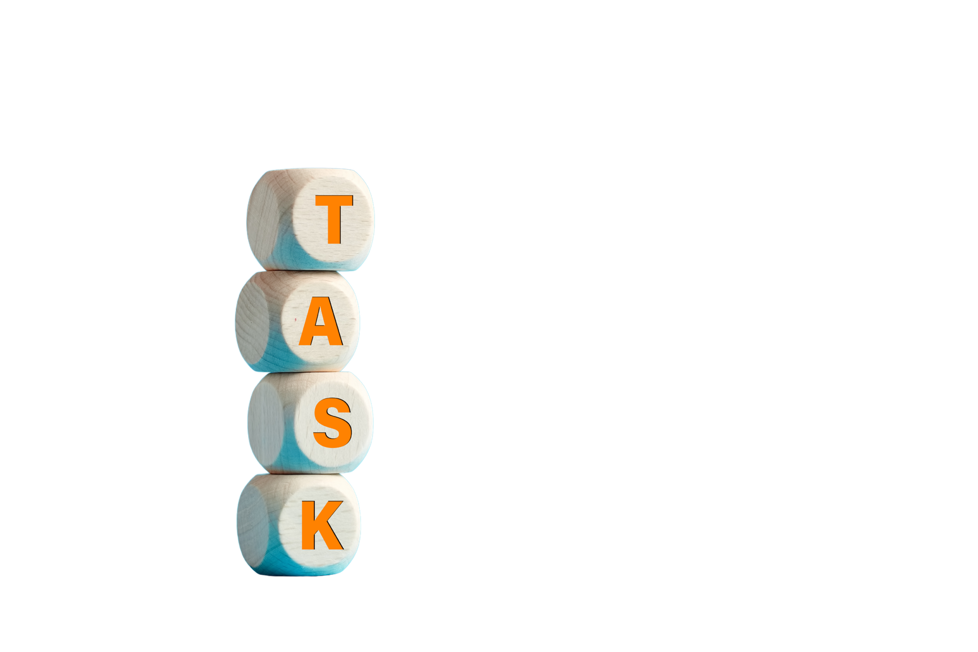
Gestión de tareas y avance
Control Estricto y Priorización
En FDD, el trabajo se divide en features minúsculas. Si una funcionalidad toma más de dos semanas. debe subdivirse. Esto garantiza un flujo constante.
Avance por Hitos: Cada feature paso por hitos medibles (Diseño, Desarrolla, Pruebas).
Prioridad: Basada en valor para el negocio y dependencias técnicas.
Herramientas: Uso de Git, Jira/Trello y reposito de control continuo.
14
Días máximo
(Tiempo límite por feature)

Slide 8

Análisis: Ventajas y Desventajas
👍 Ventajas
Escalabilidad: Crece fácilmente desde equipos pequeños a organizaciones masivas.
Visibilidad: Los 6 hitos por feature permiten medir el avance real y detectar retrasos al instante.
Menos Reuniones: Se basa en documentación sólida y modelado, reduciendo la sobrecarga de juntas.
Calidad: Inspecciones de código estrictas previenen errores graves a futuro.
👎 Desventajas
Curva de Aprendizaje: Require una alta experiencia en modelado y arquitectura de sistemas.
Rigidez ante Cambios Mayores: Un cambio drástico en los requerimientos puede afectar todo el modelado de dominio.
Poco Amigables para Startups: Su estructura jerárquica no es ideal para equipos menores de 10 personas.

Slide 9
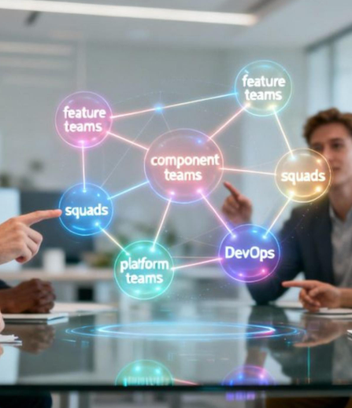
¿Cuando aplicar FDD?
Entornos Empresariales Complejos
FDD brilla en proyectos donde el dominio del problema es vasto y el equipo de desarrollo supera los 30-50 integrantes. Su estructura lo hace perfecto para industrias con baja tolerancia al error.
Casos ideales:
Sistemas Bancarios y Financieros.
Software Hospitalario y Gestión médica.
Grandes ERPs Corporativos
Modernización de sistemas heredados (Legacy)

Slide 10
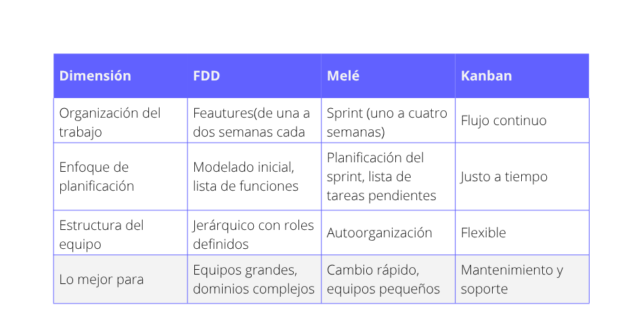
Comparativa

Slide 11

Ejemplo: Plataforma E-commerce
Feature: “Añadir al Carrito”
En lugar de construir todo el módulo de ventas a la vez, FDD aisla esta función:
Experto de Dominio: Define reglas (ej: validar inventario antes de añadir)
Chief Architect: Asegura la conexión de esta feature con la Base de Datos y Sesiones de Usuario.
Chief Programmer: Lidera un equipo temporal para desarrollar la función en menos de 10 días.
Class Owners: Codifican las clases ‘Producto’, ‘Carrito’ y ‘Sesión’ en paralelo, integrando sus partes al final de la iteración.

Slide 12
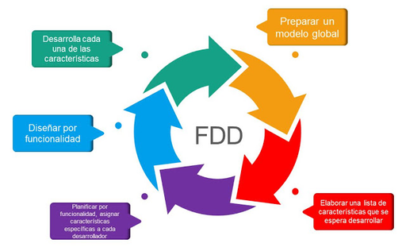
Gracias
Fuentes:
https://www.lucidchart.com/blog/es/utilizar-el-desarrollo-basado-en-funciones
https://monday.com/blog/rnd/feature-driven-development-fdd/
https://www.pmoinformatica.com/2012/11/5-preguntas-y-respuestas-sobre-el.html

